Slide 1
Муниципальное казённое дошкольное образовательное учреждение детский сад № 3
Опыт работы
«Организация спортивно – массовой работы в ДОУ
«Вместе со спортом»
Узловая
2018 год
Воспитатель:
Логачева Надежда Владимировна

Slide 2
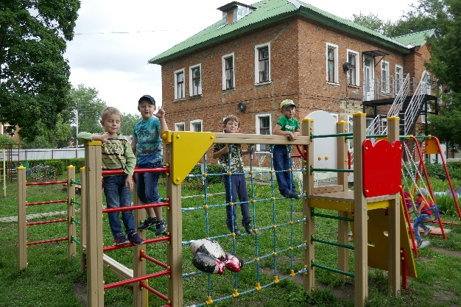
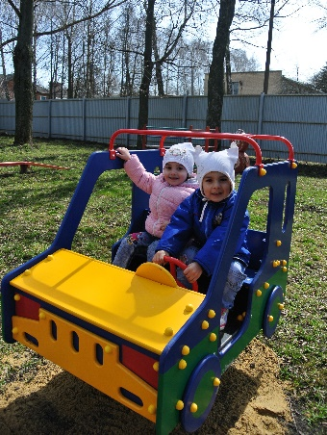
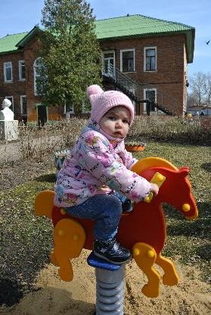
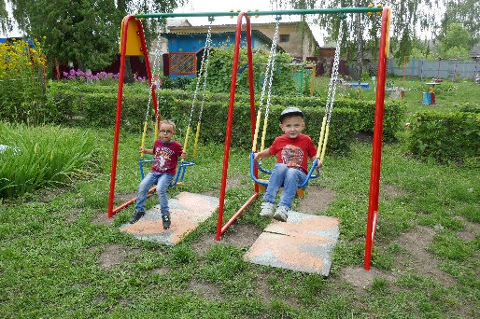
Опыт работы по проблеме:
Опыт работы «Организация двигательной активности детей старшего дошкольного возраста».
Проблемное поле: Дефицит двигательной активности оказывает отрицательное внимание на развитие организма, нередко способствует возникновению значительных нарушений со стороны различных органов и систем, особенно в детском возрасте. В результате может задерживаться общее развитие ребенка. Снижаться физкультурные и адаптационные возможности, повышается заболеваемость.
В связи с этим особую значимость приобретает четко организованный режим дня дошкольников, правильное чередование занятий и активного отдыха.
Активный отдых предполагает смену умственной и физической деятельности, т.е. включает виды физических упражнений. Движения помогают сохранить и укрепить здоровье ребенка путем «догрузки» его организма необходимым по возрасту объемом мышечной деятельности, а также способствует предупреждению невротических состояний, связанных с перенапряжением детского организма.
Изменения, направленные на укрепление материально – технической базы и реализацию образовательного процесса.
В течение 2015-2018 г.г. в ДОУ приобрели: 4 спортивных комплекса, различные качели (3 шт.), 2 спортивных городка, бревна для хождения, каталки-пружинки (2 шт), мишени (3 шт), баскетбольный щит и многое другое.
За 2017-2018 уч.год приобрели спортивное оборудование на сумму 195907.42 рублей из бюджета Тульской области.
Планируемые результаты.
Планируется повышать свой уровень профессионального мастерства по выбранной теме с детьми среднего дошкольного возраста, а также укрепление материально – технической базы. Планируется приобрести самокаты, 3-х и 2-х колесные велосипеды, теннисный стол и др. оборудование.

Slide 3
Актуальность
Проблема сохранения и укрепления здоровья детей, приобщения их к здоровому образу жизни, к активному отдыху, остро стоит в современном обществе. Дефицит двигательной активности оказывает отрицательное влияние на развитие организма, нередко способствует возникновению значительных нарушений со стороны различных органов и систем, особенно в детском возрасте. В результате может задерживаться общее развитие ребенка, снижаться физкультурные и адаптационные возможности, повышаться заболеваемость.
К дошкольникам при переходе из детского сада в школу, предъявляются высокие требования. В связи с этим активизируется поиск подходов в физическом воспитании, которые могли бы одновременно повышать физические качества и развивать познавательные и умственные способности.
Одним из таких подходов является организация спортивно – массовой работы в ДОУ (или организация активного отдыха дошкольников).

Slide 4
ЦЕЛЬ
Создание оптимальных условий для активного отдыха дошкольников, увеличение объёма двигательной активности, развитие интереса к физической культуре и спорту.
Задачи:
обеспечение мер по укреплению здоровья, закаливанию организма, снижению простудных заболеваний, повышение иммунитета среди воспитанников ДОУ;
формирование начальных представлений о здоровом образе жизни, о пользе физических занятий, спорте;
выработка у детей привычки к ежедневным занятиям физическими упражнениями, как потребности в физическом совершенствовании;
- создание условий для воспитания положительных черт характера и проявления нравственно-волевых качеств.

Slide 5
Нормативные документы
Федеральный закон «Об образовании в Российской Федерации» от 29 декабря 2012 г. № 273-ФЗ;
Федеральный закон «О физической культуре и спорте в Российской Федерации» от 4 декабря 2007 г. № 329-ФЗ;
Приказ Минобрнауки России от 17 октября 2013 г. № 1155 «Об утверждении федерального государственного образовательного стандарта дошкольного образования». Зарегистрирован в Минюсте РФ от 14 ноября 2013 г. № 30384;
Приказ МО РФ и МЗ РФ, Государственного комитета РФ по физической культуре и спорту, РАО № 2715/227/166/19 от 16.07.2002г. «О совершенствовании процесса физического воспитания в образовательных учреждениях РФ»;
Постановление Главного государственного санитарного врача РФ от 15.05.2013 № 26 «Об утверждении СанПиН 2.4.1.3049-13 «Санитарно-эпидемиологические требования к устройству, содержанию и организации режима работы дошкольных образовательных организаций».

Slide 6
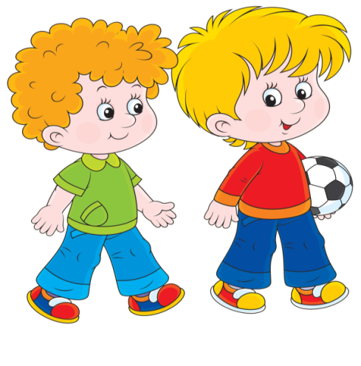
Формы активного отдыха:
Физкультурный
досуг
Физкультурно-
спортивные
праздники
Дни здоровья
Каникулы
Пешие прогулки,
мини-походы

Slide 7
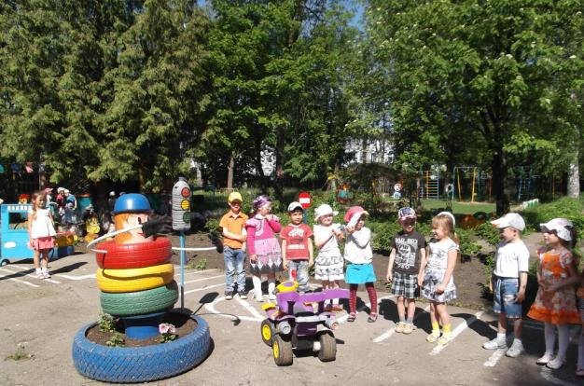
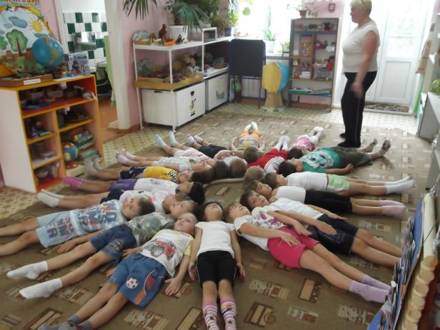
Физкультурный
досуг
Физкультурный досуг - позволяет реализовать естественную потребность ребенка в движении, восполнить дефицит двигательной активности.
Физкультурный досуг наполняет жизнь ребенка эмоциональной, веселой двигательной деятельностью. самочувствие и поднимает настроение.
Физкультурный досуг развивает мышление, воображение, целеустремленность, культуру чувств (например, приучают ребенка сдерживать свои чувства и желания, проявлять решительность). Он развивает в детях умение двигаться под музыку, музыкальный слух, память.
Физкультурный досуг способствует воспитанию у детей чувства коллективизма, товарищества, взаимопомощи, целеустремленности, смелости, дисциплинированности, организованности.
Главной задачей педагога при проведении физкультурного досуга является: создание бодрого, радостного настроения, стимулирование активности каждого ребенка с учетом его индивидуальных возможностей, дифференцированный подход к оценке результатов его действий, предоставление возможности испытать приятное ощущение удовольствия от выполняемых им и другими детьми движений, а также радости от успехов товарища.
Чтоб здоровым оставаться- нужно спортом заниматься

Slide 8
При проведении досуга ребенок выполняет различные двигательные задания. Он ведет себя более непосредственно, чем на физкультурных занятиях. Раскованность и естественность использования двигательных умений и навыков обеспечивает выразительность, артистизм, эстетичность его движений. Физические нагрузки — лучший способ формирования раскованности и красоты движений. Умеренная мышечная нагрузка улучшает самочувствие и поднимает настроение.
Требования при проведении физкультурного досуга
Содержание досуга - это знакомые детям физические упражнения, но проводимые в игровой
форме, в виде веселых забав, аттракционов, что создает положительный эмоциональный фон,
оказывающий благоприятное воздействие на организм ребенка. На физкультурных досугах
закрепляются двигательные умения и навыки детей, развиваются их двигательные
способности.
Физкультурный досуг проводится 1- 2 раза в месяц. Рекомендуется проводить его в вечернее
время и в дни, когда нет физкультурных занятий. В каникулярное время (январь) и в летний
период досуг может проходить в первую половину дня.
Физкультурные досуги проводятся как на воздухе, так и в помещении.
их продолжительность колеблется от 20 до 40 минут в зависимости от возраста детей.

Slide 9
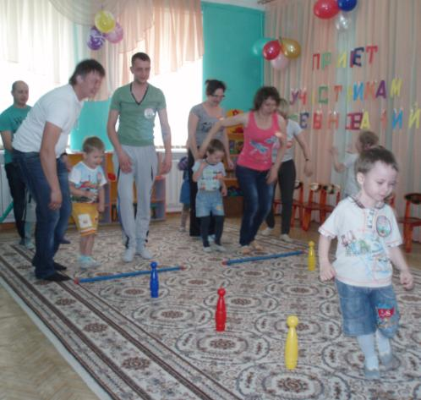
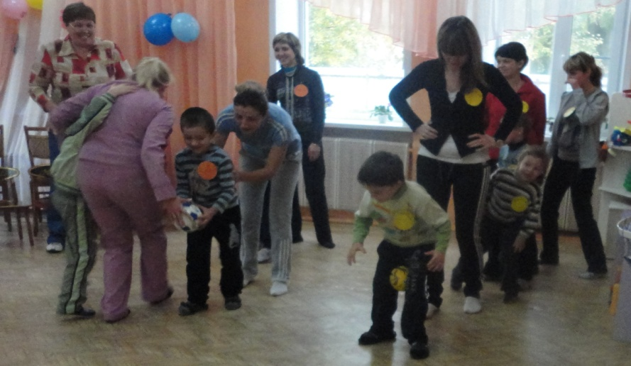
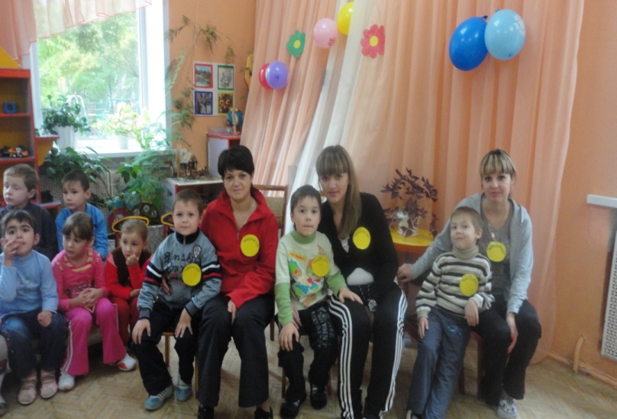
Одной из форм проведения физкультурного досуга является семейный досуг. Благодаря личному участию родителей они могут понаблюдать за своим ребенком в коллективе, оценить уровень его физической подготовки. Веселая и задорная атмосфера таких дней передается не только воспитанникам, но и взрослым, что способствует пробуждению у них интереса к общению со своими детьми.
В нашем ДОУ проводятся такие семейные досуги как: «Папа, мама, я – спортивная семья», «Веселые старты», «Сильные, ловкие, смелые, умелые», «День защитников Отечества» и др.
На таких спортивных мероприятиях проводятся командные соревнования. Они призваны воспитывать у детей чувство ответственности перед товарищами, создавать общность радостных переживаний, вызывать уважение друг к другу, гордость за достигнутые успехи.

Slide 10
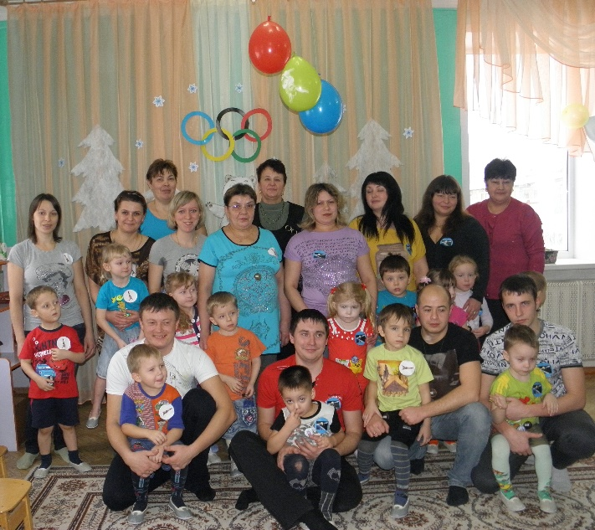
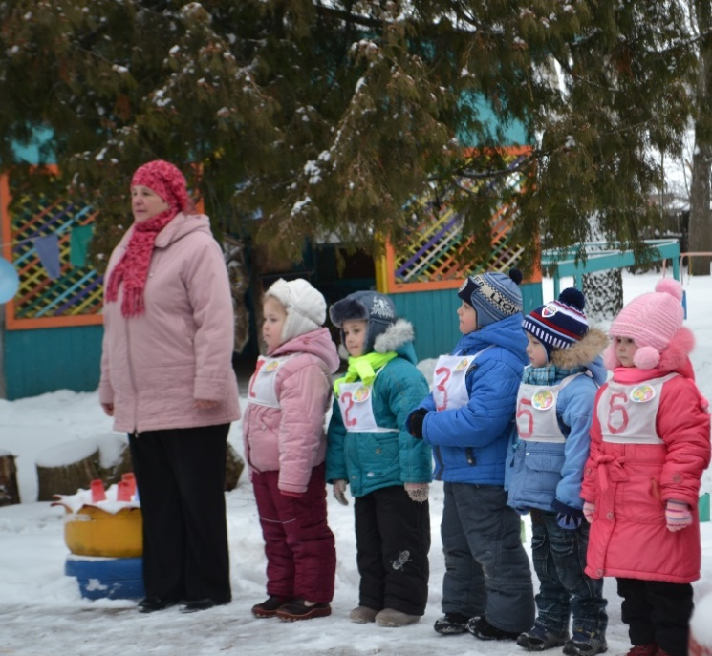
Физкультурно-
спортивные
праздники
Физкультурно - спортивные праздники – это массовые зрелищные мероприятия показательного и развлекательного характера, способствующие пропаганде физической культуры, совершенствованию движений, воспитывающие такие черты характера, как коллективизм, дисциплинированность, уважительное отношение к соперникам.
Физкультурные праздники являются эффективной формой активного отдыха детей, они являются радостным событием в жизни детей.
Физкультурные праздники – это активное приобщение каждого ребенка к занятиям физической культурой, к спорту.
Физкультурные праздники оказывают положительное влияние на решение широкого круга оздоровительных и воспитательных задач.
Физкультурные праздники помогают создать оптимальный двигательный режим, способствуют повышению работоспособности и закалке детей.
На физкультурных праздниках дети учатся сопереживать успехам и неудачам своих товарищей, радоваться их достижениям, поддерживать хорошие отношения между собой, проявлять заботу к более младшим, застенчивым и неловким детям, учатся стремиться не только к индивидуальным, но и к командным победам.

Slide 11
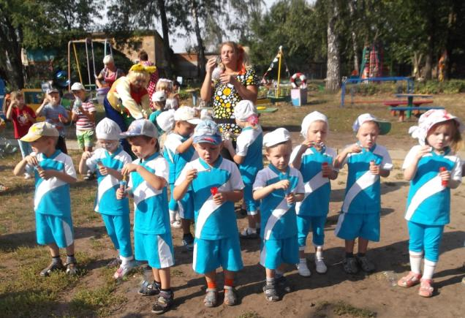
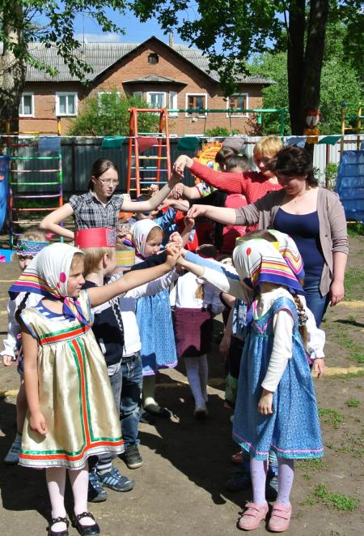
Физкультурно - спортивные праздники отличаются от физкультурных досугов:
частотой проведения (1 раз в сезон);
продолжительностью (как правило, от 30 до 60 мин в зависимости от количества участников, возраста детей, периода в учебном году, вида и тематики праздника);
необходимостью специальной подготовки (разработка сценария, оформление места проведения);
привлечением большого числа сотрудников дошкольного учреждения к их подготовке и проведению;
наличием зрителей.
В нашем ДОУ традиционными стали такие праздники как:
Всероссийский день здоровья - 7 апреля «Что нас делает здоровыми»,
малые летние и зимние олимпийские игры «Мы - будущие олимпийцы»,
летний «Праздник мыльных пузырей».

Slide 12
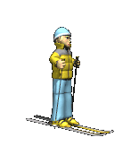
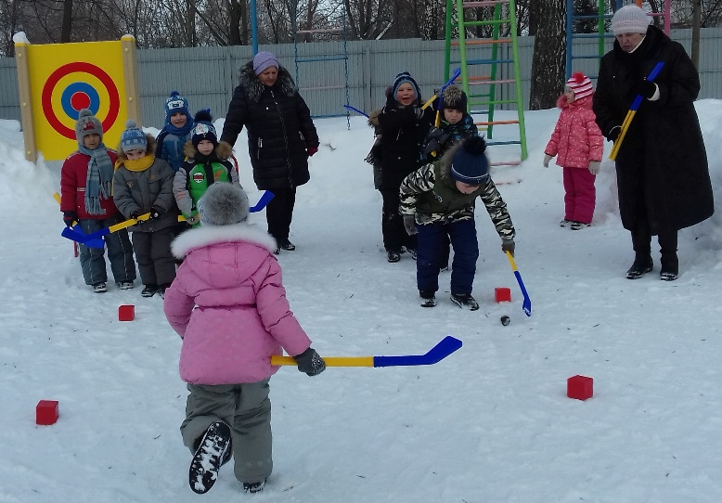
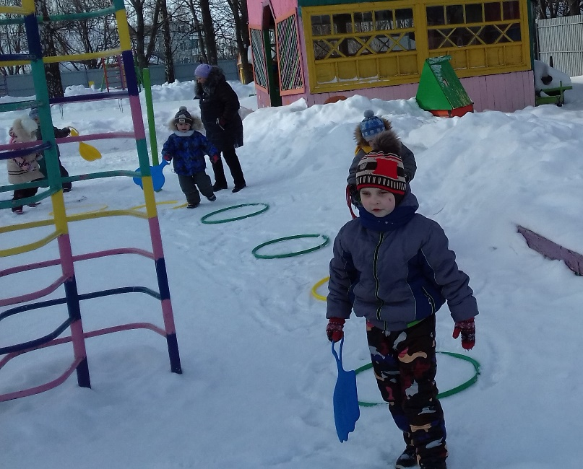
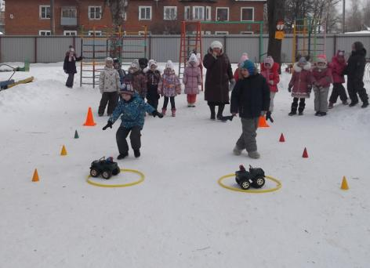
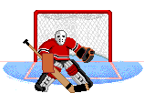
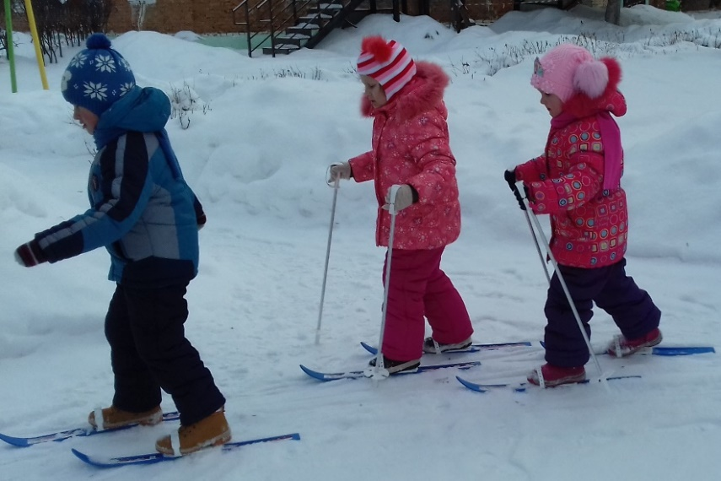
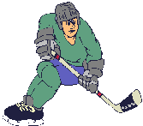
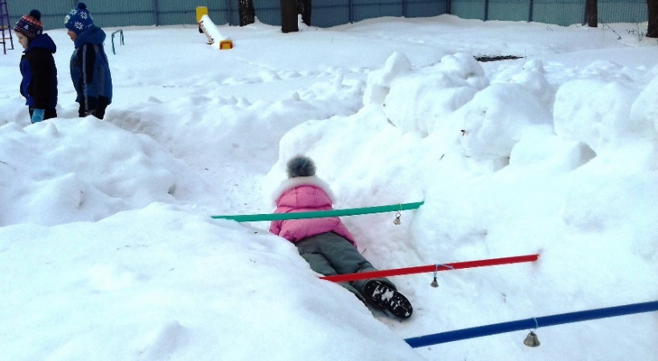
Интересно и увлекательно проходят зимние физкультурные праздники. Их содержание отражает время года и включает в себя катание на санках, коньках, лыжах, а также спортивные игры (хоккей), различные подвижные игры, массовые несложные пляски и сюрпризные моменты.

Slide 13
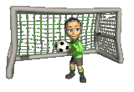
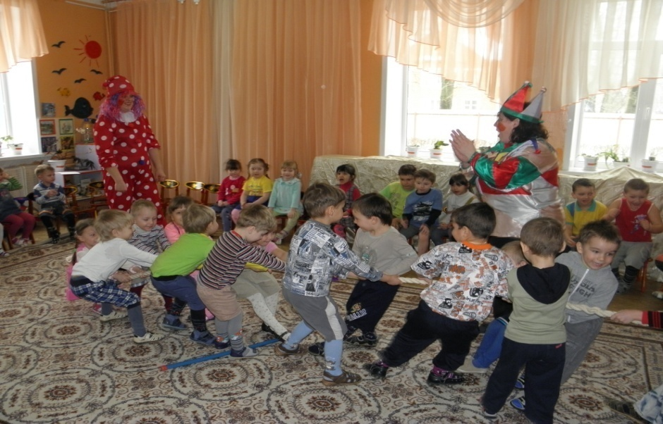
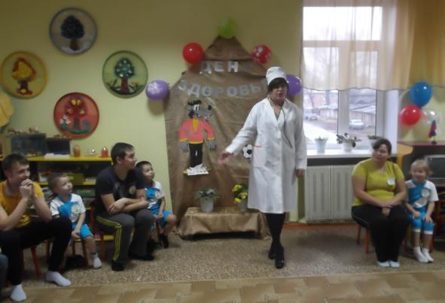
Дни здоровья
«День здоровья» – неотъемлемая часть оздоровительной программы в дошкольном учреждении.
Цель проведения Дня здоровья — профилактика нервной системы, оздоровление организма и поддержание положительно-эмоционального состояния психики ребенка Дни здоровья предусматривают предупреждение переутомления детей, максимальное удовлетворение их естественной потребности в движении, обогащение самостоятельной двигательной деятельности.
Педагогические требования к организации.
День здоровья проводится не реже одного раза в квартал.
День здоровья – день отдыха, игр и развлечений.
Все учебные занятия отменяются, а воспитательная работа направлена на создание условий для активного отдыха детей.
В этот день дети играют в интересные, любимые игры, слушают музыку, поют, занимаются творческой деятельностью, весело общаются друг с другом. В группах царит праздничная, радостная атмосфера, педагог старается предотвратить конфликты, обеспечивает спокойное общение детей друг с другом.
«Чтоб расти и закаляться,
Не по дням, а по часам
Физкультурой же, конечно,
Заниматься нужно нам.
Мы уже сильней сегодня,
Мы сильнее чем вчера,
На весёлый день здоровья,
Приглашаем вас друзья!».

Slide 14
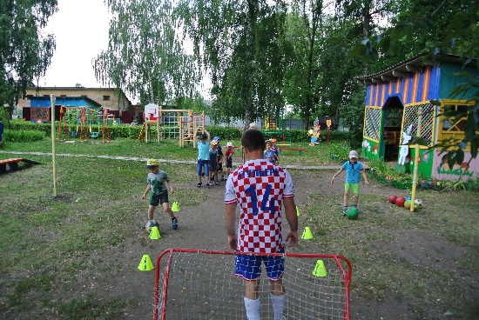
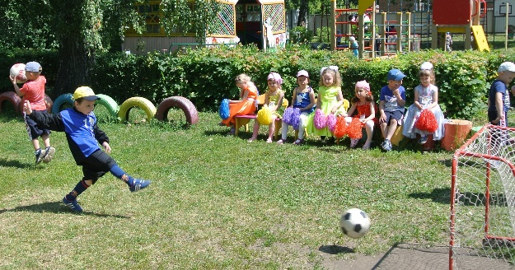
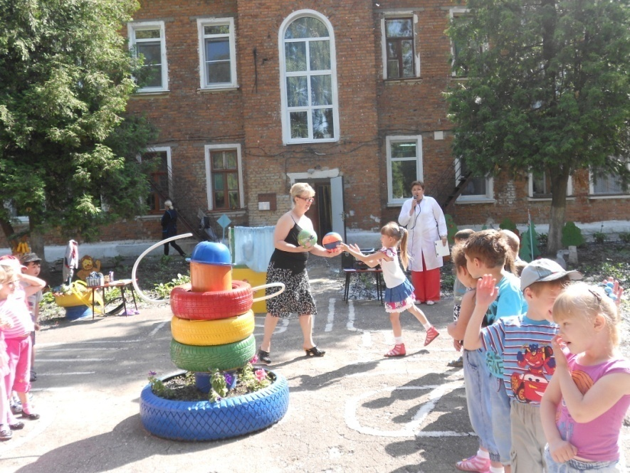
Каникулы
Каникулы или неделя здоровья, так же как и День здоровья, направлены на охрану нервной системы, оздоровление организма ребенка и т.д.
По времени они совпадают с традиционными зимними и весенними каникулами в школе и проводятся 2 раза в год: в начале января, летом. Содержание каникул состоит в организации художественно-творческой, музыкальной и физкультурной деятельности. Во время каникул снимаются традиционные учебные занятия за исключением музыкальных и физкультурных, но и они обогащаются игровым, сюжетным материалом и проводятся в разнообразных интересных формах.
В зимние каникулы в основном планируются зимние виды спортивных игр и упражнений (катание на санках, коньках, лыжах, игра в хоккей, метание снежков, постройки из снега), прогулки на площадь к нарядной ёлке и т.д. Весной – катание на самокатах, велосипедах, игры с мячами и прыгалками и др.

Slide 15
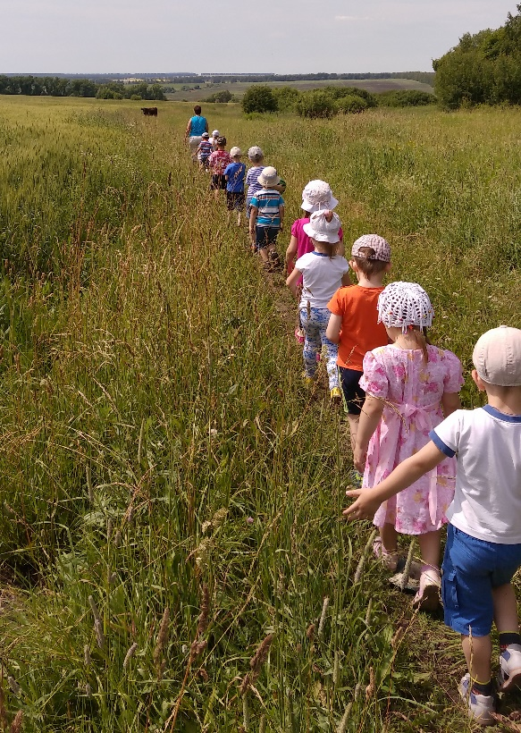
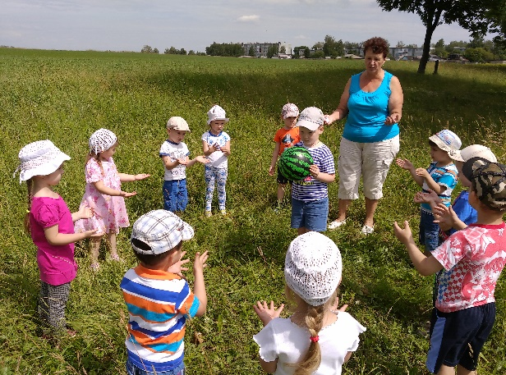
Однажды ранним утром, Чуть солнышко встает, Мы с ветерком попутным Отправились в поход.
Пешие прогулки,
мини-походы
Пешеходные прогулки и экскурсии за пределы детского сада представляют собой простейший вид детского туризма. Это интересные и полезные для детей небольшие путешествия с определенной целью.
Экскурсии и прогулки за пределы детского сада содействуют укреплению здоровья, физическому развитию детей, воспитанию эстетических чувств, общению с природой, совершенствованию двигательных навыков и физических качеств, содействуют воспитанию необходимой жизненной ориентировки на местности, решительности, смелости, общей выносливости, укреплению дружеских взаимоотношений. Они вызывают положительные эмоции и радостное настроение, учат видеть и чувствовать красоту окружающего мира.
Детей заранее готовят к прогулкам - походам. С этой целью воспитатель проводит цикл бесед, игр, занятий, на которых дети получают необходимые знания о туризме и предстоящем походе.

Slide 16
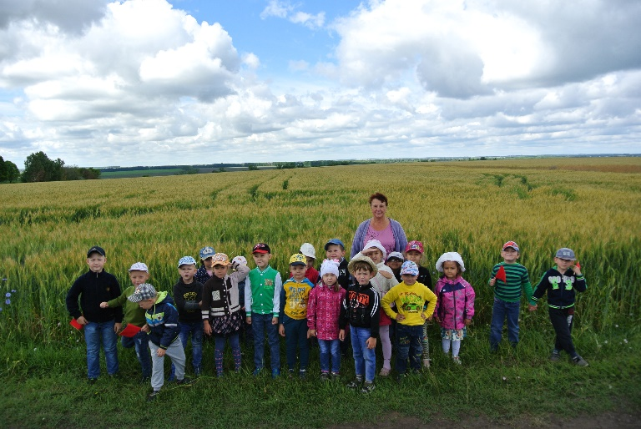
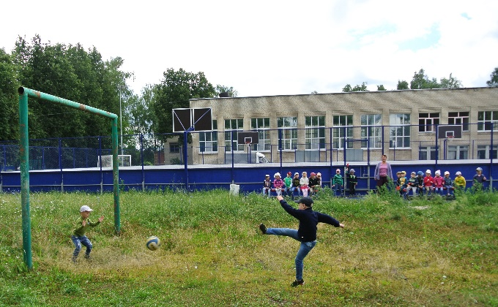
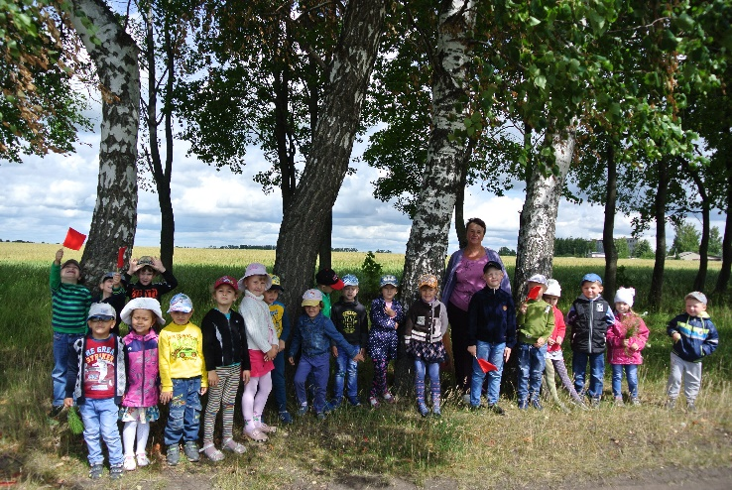
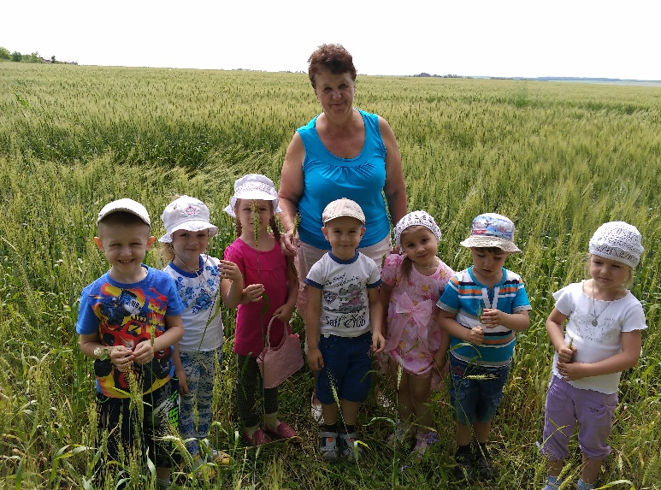
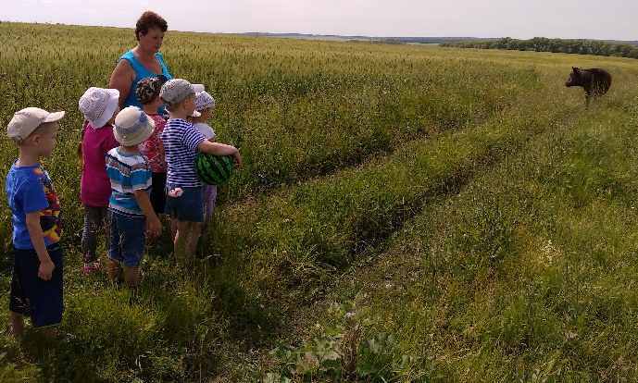
Наши походы

Slide 17
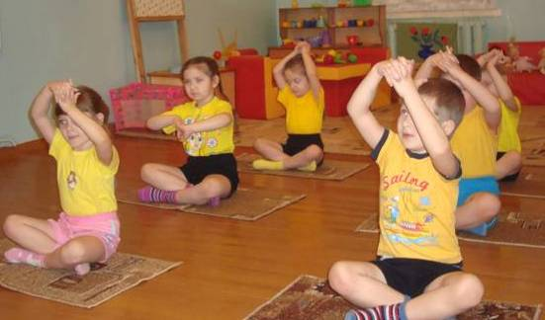
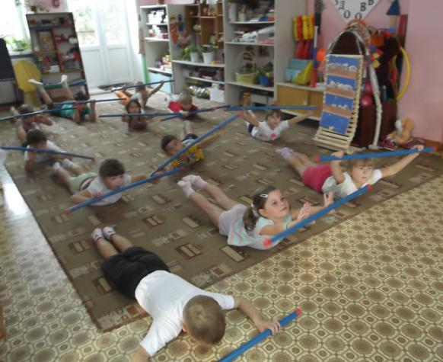
Физкультурное
оборудование
Важную роль в повышении эффективности физического воспитания играет физкультурное оборудование: инвентарь, пособия, игрушки. Оно подбирается в соответствии с требованиями ФГОС ДО:
«Развивающая предметно-пространственная среда обеспечивает максимальную реализацию образовательного потенциала пространства Организации, Группы, а также территории, прилегающей к Организации или находящейся на небольшом удалении, приспособленной для реализации Программы (далее - участок), материалов, оборудования и инвентаря для развития детей дошкольного возраста в соответствии с особенностями каждого возрастного этапа, охраны и укрепления их здоровья, учёта особенностей и коррекции недостатков их развития» (п.п.3.3.1.).
«Развивающая предметно-пространственная среда должна быть содержательно-насыщенной, трансформируемой, полифункциональной, вариативной, доступной и безопасной» (п.п.3.3.4.).

Slide 18
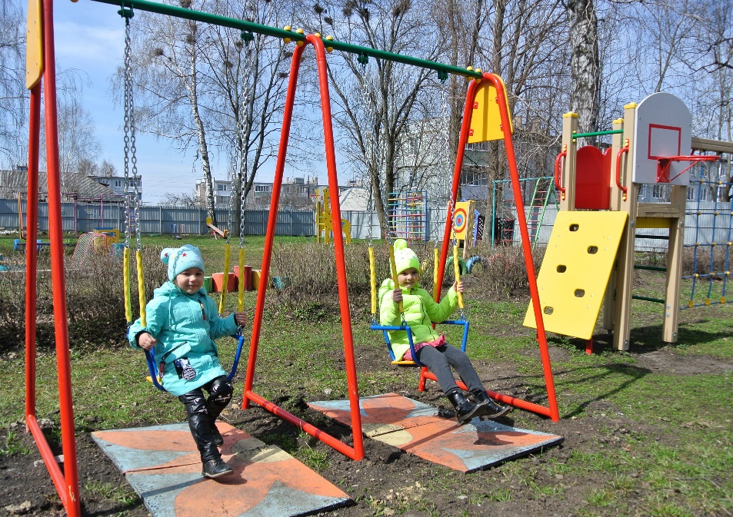
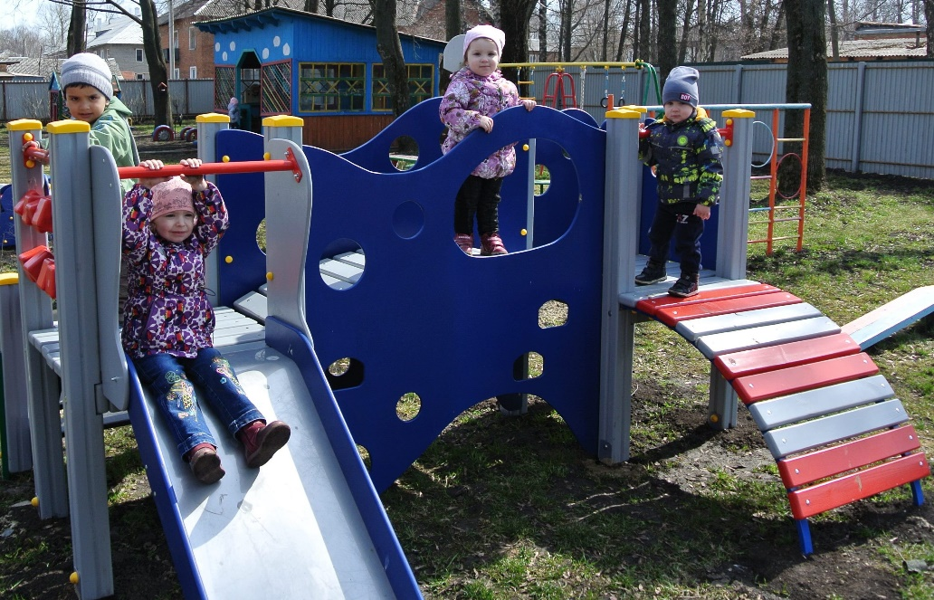
Физкультурное оборудование способствует развитию основных движений.
В ДОУ используется следующее физкультурное оборудование, позволяющие:
раскачиваться сидя и стоя в одиночку, стоя вдвоем; спрыгивать; раскачиваться на качелях с двумя сиденьями — качели;
скатываться с горки сидя, лежа на спине; скользить «поездом»; взбираться на горку ползком, бегом; скользить на животе (ногами вниз, то же головой вниз) — горка;

Slide 19
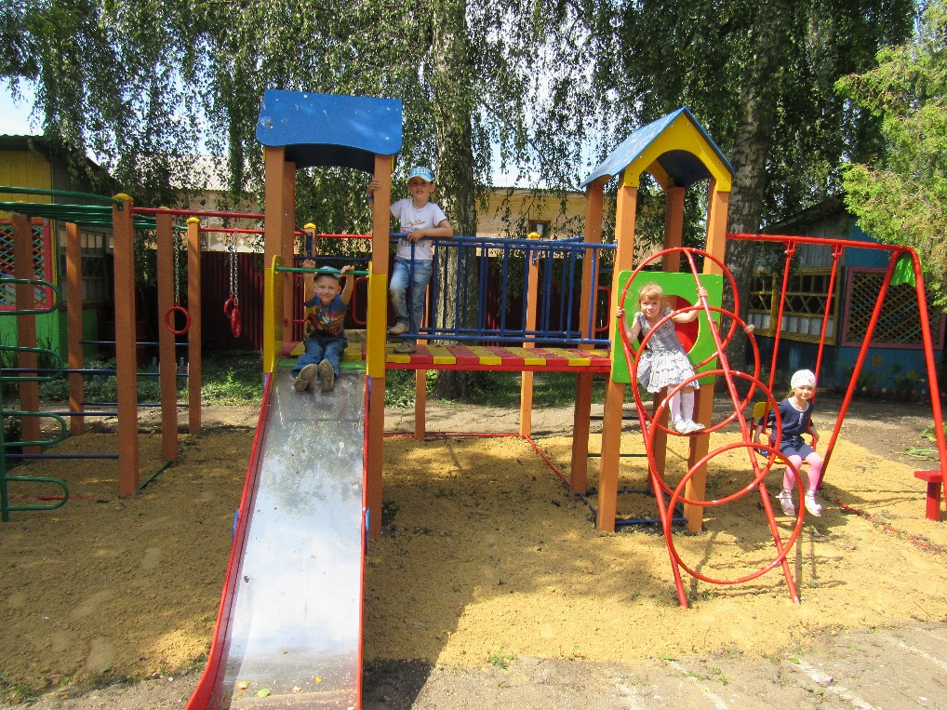
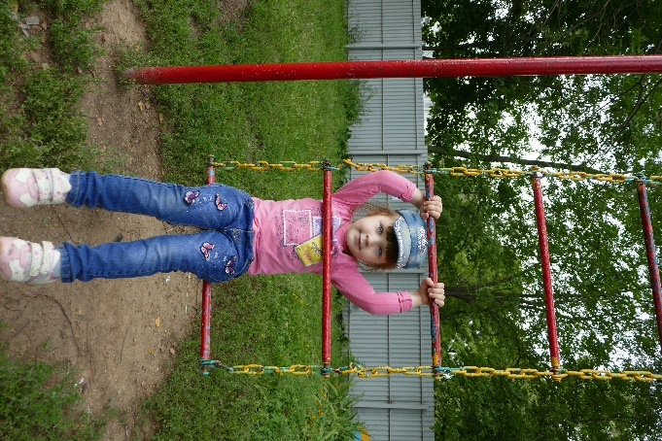
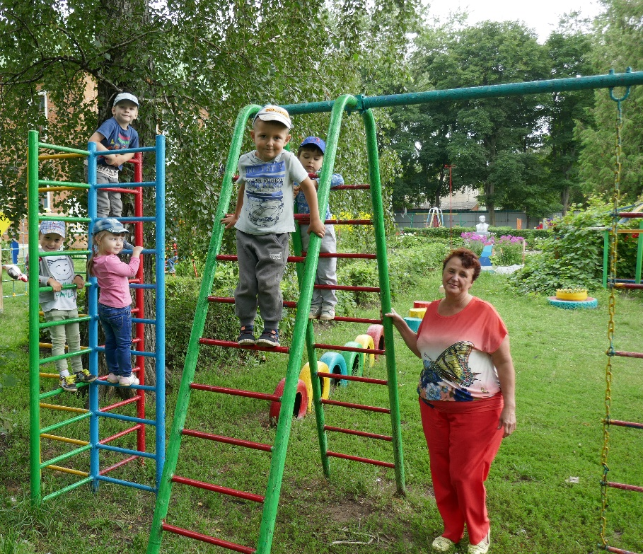
взбираться, спускаться, спрыгивать; передвижение вбок, пролезание сквозь нижнюю и верхнюю ячейки конструкции, хождение по верху конструкции во весь рост — конструкция из стоек и перекладин;
выполнять висы на перекладине; прыжок, ухватившись руками; висеть на вытянутых руках, подтягиваться; висеть на перекладине, ухватившись руками и ногами; переворот задом, висение на ногах; «качели» вдвоем; перевороты вперед и назад, подняться над перекладиной, занеся ноги над головой назад, — перекладина;

Slide 20
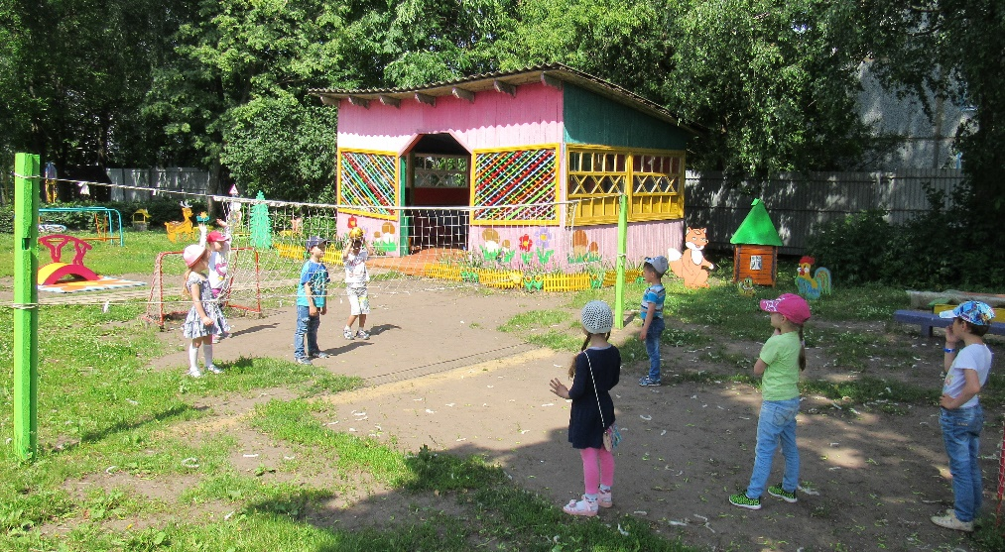
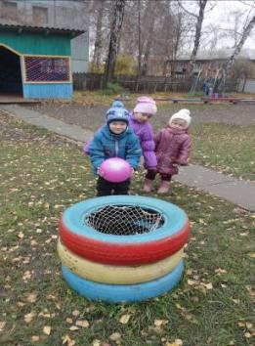
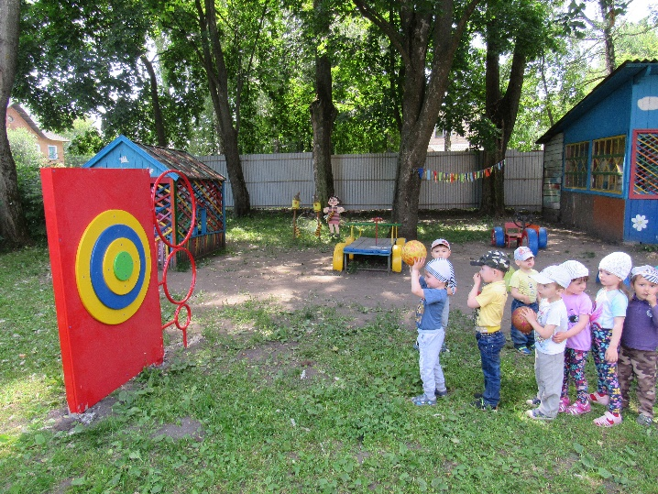
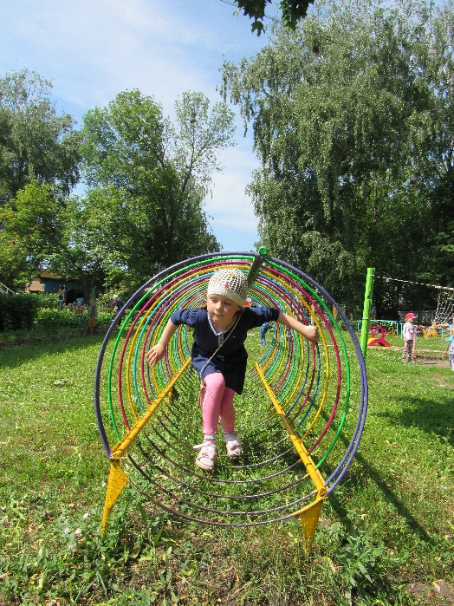
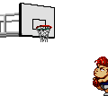
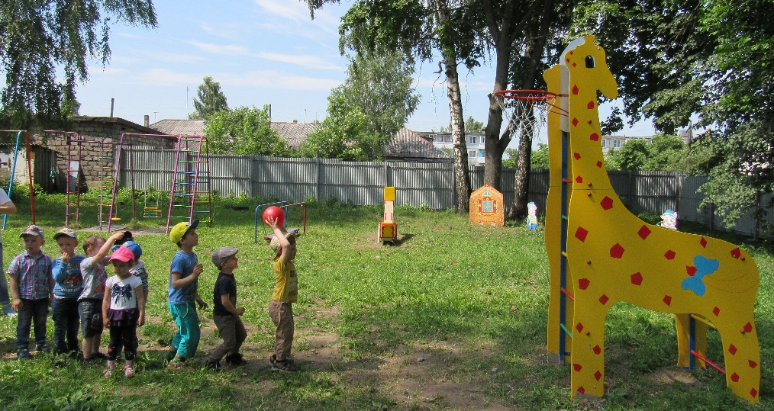
висение на вытянутых руках, прыжок, ухватившись руками, — п-образные лестницы;
метание в кольцо, цель - баскетбольный щит, мишень, волейбольная сетка;
прятаться, сидя на корточках, проползать, пролезать на корточках, пролезать на четвереньках — тоннель (спираль);

Slide 21
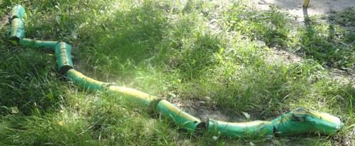
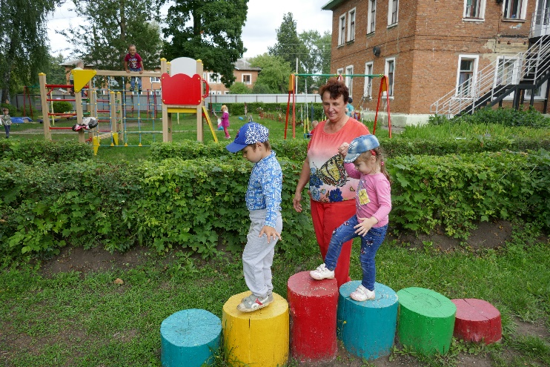
перепрыгивание; ползанье, хождение боком, хождение прямо — бревно, пенечки;
пролезать между перекладинами; переход ползком на четвереньках, на ногах в полный рост; спускаться и подниматься по наклонно поставленной лестнице; висеть, опираясь на локти; висеть на вытянутых руках, на руках и ногах — лестница.

Slide 22
прыжки в длину— яма для прыжков;
Спорт приходит в каждый дом, Даже в тот, где мы живем. Спортом ты скорей займись, Будь здоровым на всю жизнь.
бег на скорость — кортовая дорожка;

Slide 23
В зимнее время устраиваются снежные валы, лабиринты, полосы препятствий, снежные дорожки, горки, снежную крепость с отверстиями для бросания снежков или мячей и др.
Оборудуется каток, прокладывается лыжня, отводится место для игры в хоккей.

Slide 24
Всё для спорта
Для проведения спортивных упражнений и игр приобретены:
беговые лыжи; футбольные ворота;
санки со спинками;
ракетки для настольного и малого тенниса, бадминтона;
мячи и воланы;
баскетбольные мячи или резиновые мячи с хорошим отскоком;
наборы городков и бит;
серсо, кольцебросы;
стойки для прыжков в высоту;
различные ориентиры;
гимнастические палки;
прыгалки различной длины;
мини-гантели
изготовили разнообразное нетрадиционное оборудование и многое др.

Slide 25
В групповых комнатах дошкольного учреждения выделены физкультурные зоны, где располагается мелкий инвентарь, атрибуты, игрушки, обручи, скакалки, шнуры и другие пособия, активизирующие самостоятельную двигательную активность ребенка.
В уголке вы все найдете –
И скакалки, и мячи,
Погремушки, и флажки –
Все игрушки хороши.

Slide 26
Заключение
Все формы спортивно – массовой работы по физическому воспитанию взаимосвязаны и дополняют друг друга.
Нужно правильно организовывать проведения различных форм, соблюдать методику проведения, тогда будет обеспечиваться достаточная физическая нагрузка и полноценно решаться задачи физического воспитания.
Такие мероприятия, безусловно, дают заметные результаты:
установление контактов воспитанников с детьми из других групп и со взрослыми;
создание благоприятного микроклимата, доверительных отношений между взрослыми и детьми, родителями и педагогами;
приобщение детей к здоровому образу жизни, спорту посредством развития физических качеств и навыков;
активизация интереса родителей к физкультуре;
улучшение состояния здоровья воспитанников ДОУ.

Slide 27
Наши достижения
Нами нужно и гордиться,
Можем призовых и мест добиться.
На соревнованиях дружно выступаем -
Медали, дипломы, кубки получаем.
2016 г.– Районная Спартакиада
- 2 место;
2017 г.- Районная Спартакиада
- 3 место;

Slide 28
Активный отдых в комплексе с другими воспитательными средствами закладывает основы гармонично развитой личности, сочетающей в себе духовное богатство, моральную чистоту и физическое совершенство.

Slide 29
«Здоровье – это драгоценность ,
и, при том, единственная,
ради которой стоит
не жалеть времени,
сил, трудов и великих благ»
Мишель де Монтень

